Slide 1
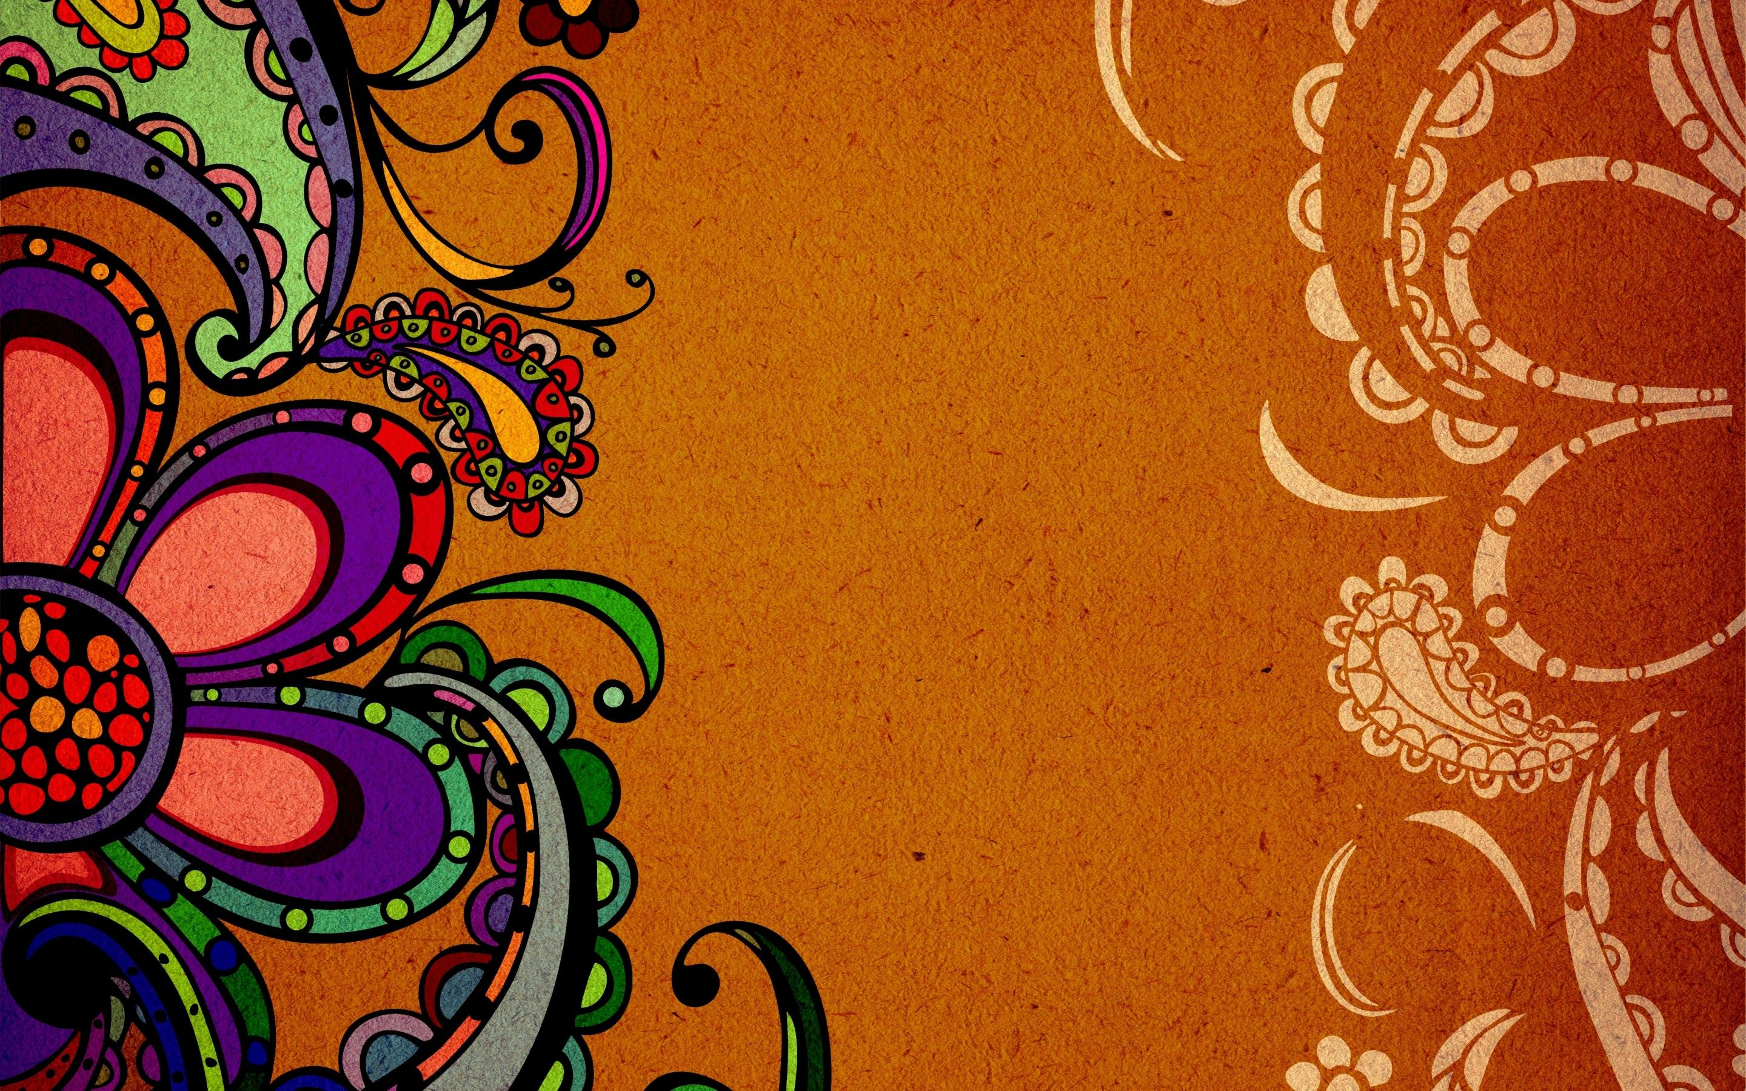
ИНДИЙСКИЙ НАЦИОНАЛЬНЫЙ КОСТЮМ

Slide 2
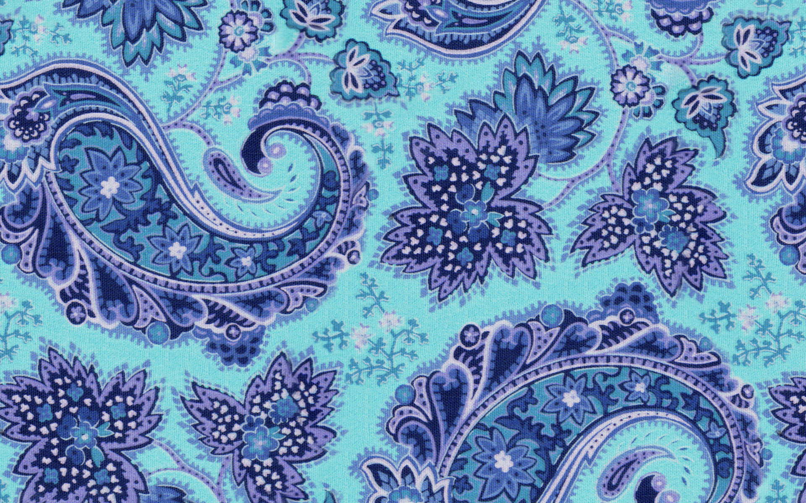
О сказочных богатствах Индии было известно за много сотен лет до нашей эры. Славились ее благоприятный климат, плодородные земли, обилие рек и полезных ископаемых (особенно драгоценных камней), роскошь флоры и фауны.
Все население Индии делилось на варны. К высшим варнам принадлежали брахманы (жрецы) и кшатрии (воины); за ними следовали вайшьи (ремесленники, земледельцы, купцы). Низшей варной были шудры (слуги). Для каждой варны законом была установлена особая одежда.
В древней Индии самыми популярными были хлопчатобумажные ткани, которые изготавливались как некрашеными, так и пестрыми или однотонными. Во всем мире славилась тончайшая индийская кисея с красными узорами.
Льняные ткани разрешалось носить только высшим варнам. Индийцам были знакомы и шелковые ткани, одежду из них носили знатные люди. Женщины высших варн одевались в шелковые разноцветные одежды. Знатные богатые индийцы носили также дорогие меха, украшая ими одежду, — из северных стран в Индию доставлялся соболий, бобровый, горностаевый и другие меха.

Slide 3
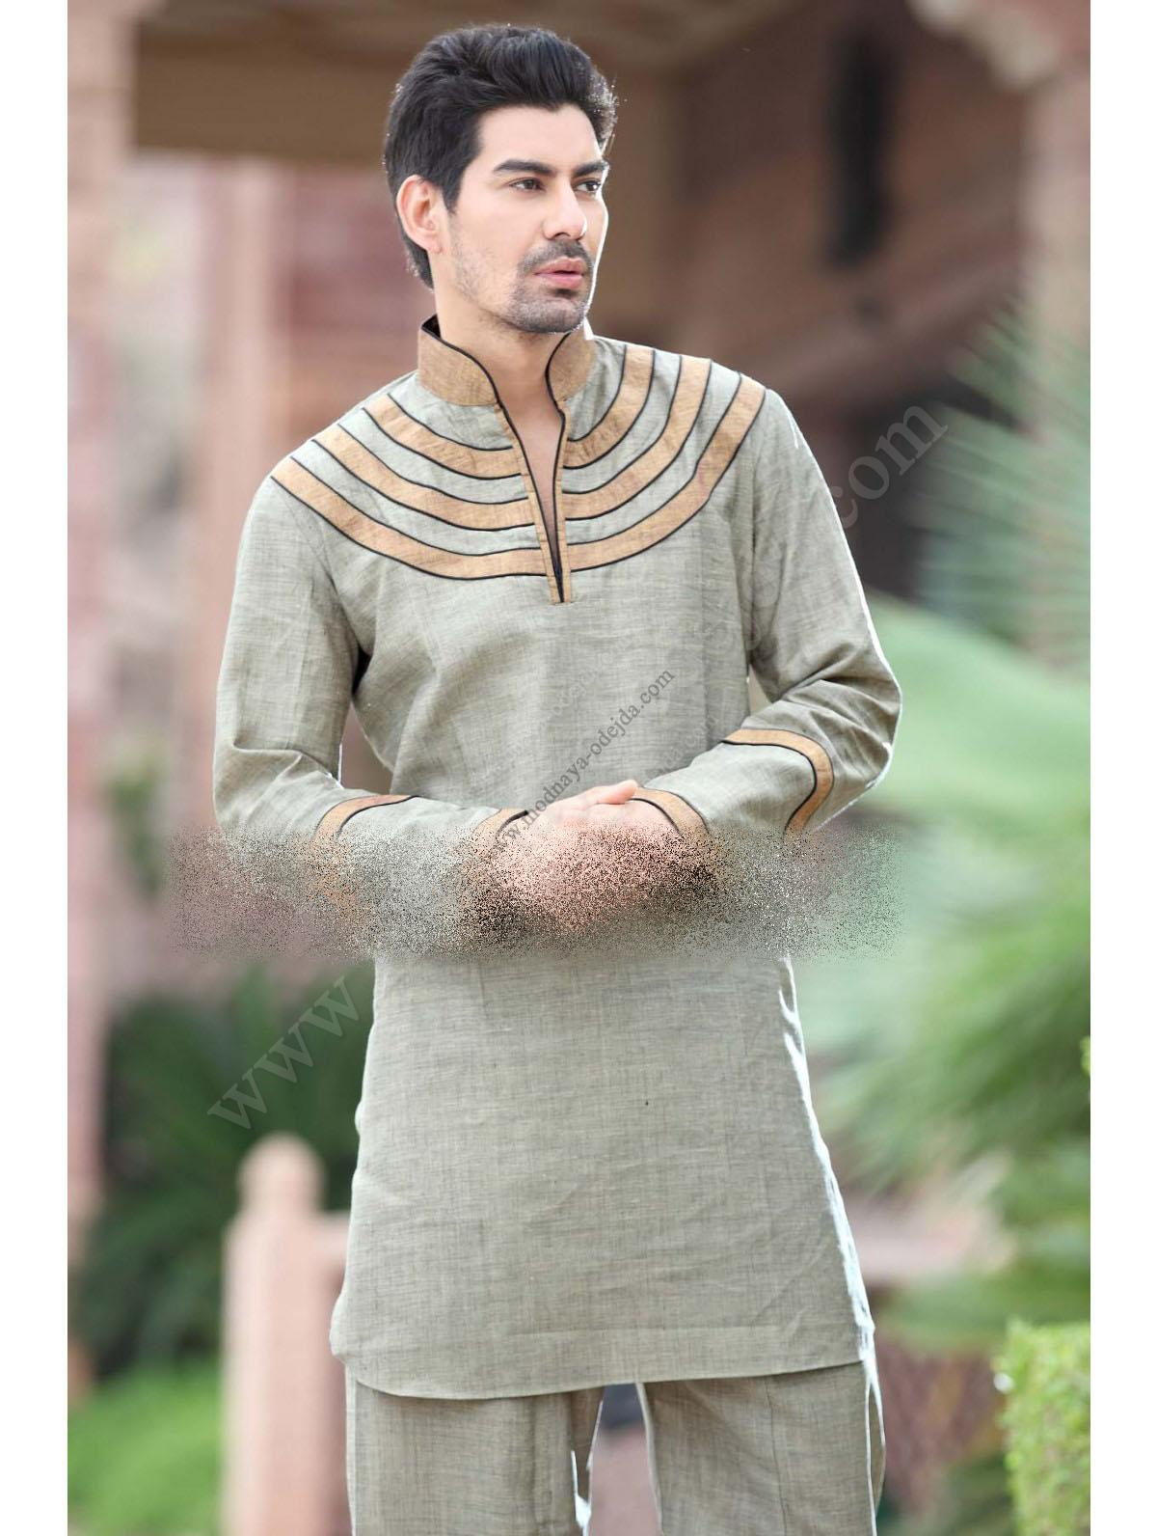
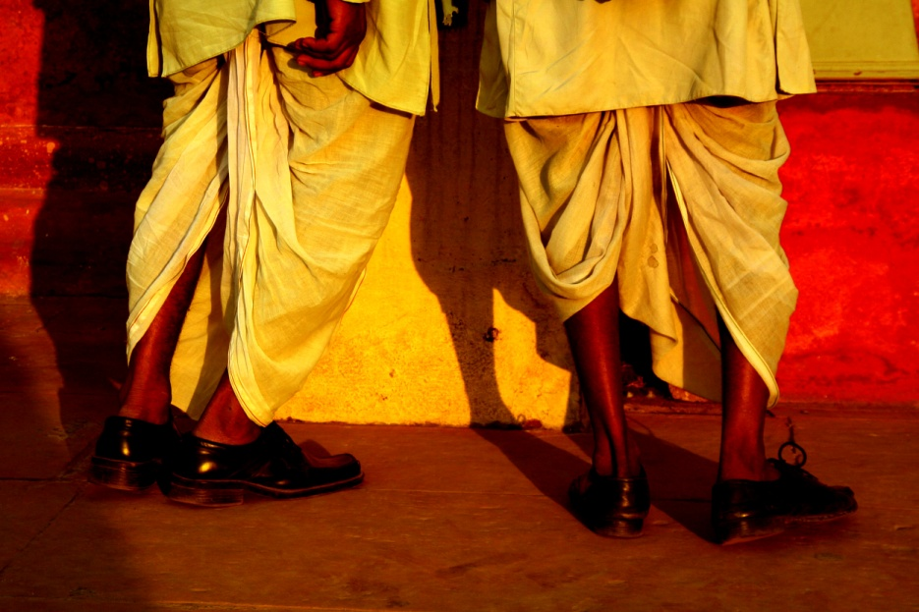
Мужской костюм
Мужчины носили «дхоти» — набедренную повязку, которая подворачивалась между ногами, и рубашки — длинные или чуть ниже колен, подпоясанные, а также накидки и плащи. Накидку набрасывали ее на оба плеча или только на левое, завязывая впереди.

Slide 4
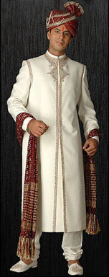
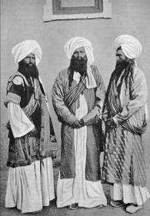
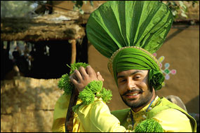
Высшие варны носили священные шнуры, свитые из трех нитей, опоясывая ими через левое плечо грудь и спину. Одеяние брахмана состояло из тонкой рубашки и шкуры газели, а также пояса из сахарного тростника; принадлежностью костюма также являлась бамбуковая трость.
Кшатрии должны были носить льняную рубашку, накидку из оленьей шкуры, трость из баньянового дерева и подпоясываться тетивой от лука.
Вайшьям же разрешалось носить только шерстяную рубашку, поверх нее — козлиную шкуру и подвязываться пеньковым поясом. Трость, которую они носили, делалась из фигового дерева.

Slide 5
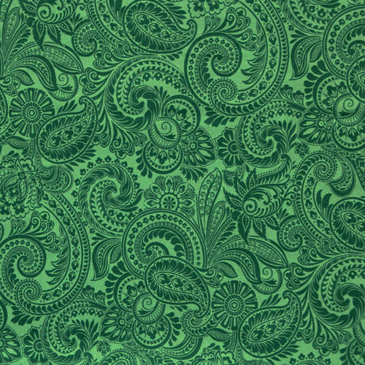
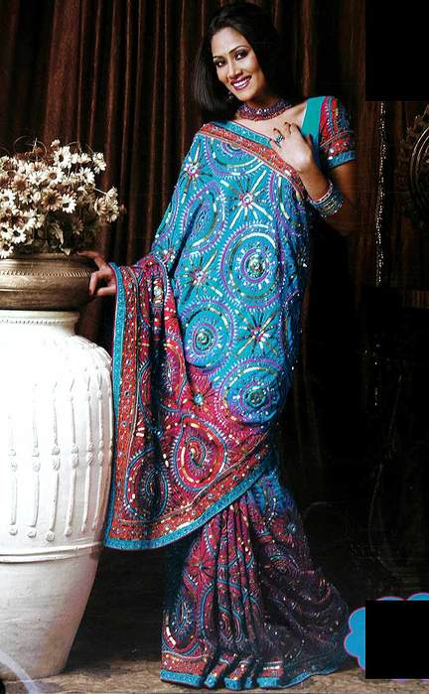
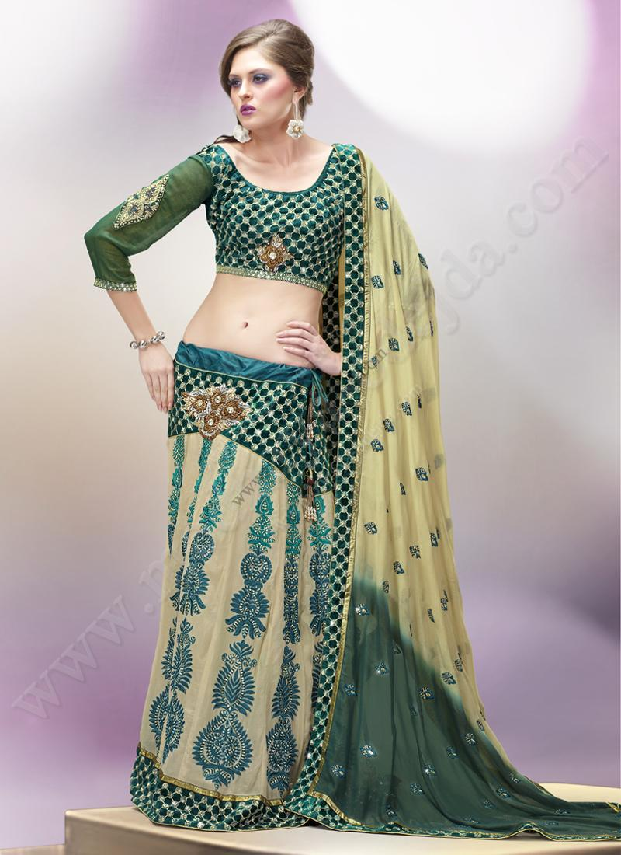
Женский костюм
Основной тип женской одежды в Индии — «сари», ткань, обертывающая все тело. На драпировку сари нужен кусок ткани более восьми метров. Этот вид одежды сохранился и по сей день. Правда, на протяжении многих сотен веков она испытывала различные влияния — вначале греческие, затем монгольские и персидские, поэтому менялись ее формы.
Элементом индийской женской одежды также является «чоли».

Slide 6
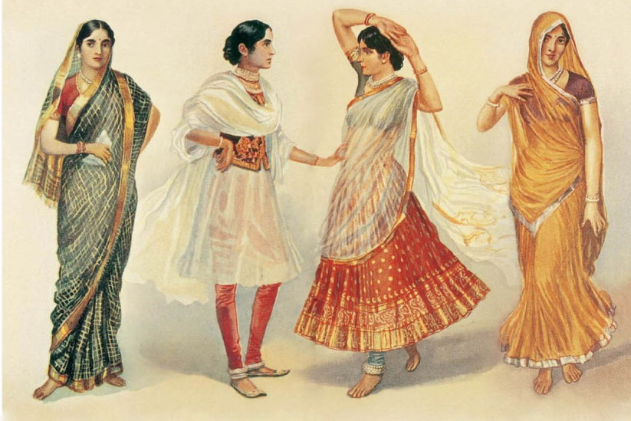

Slide 7
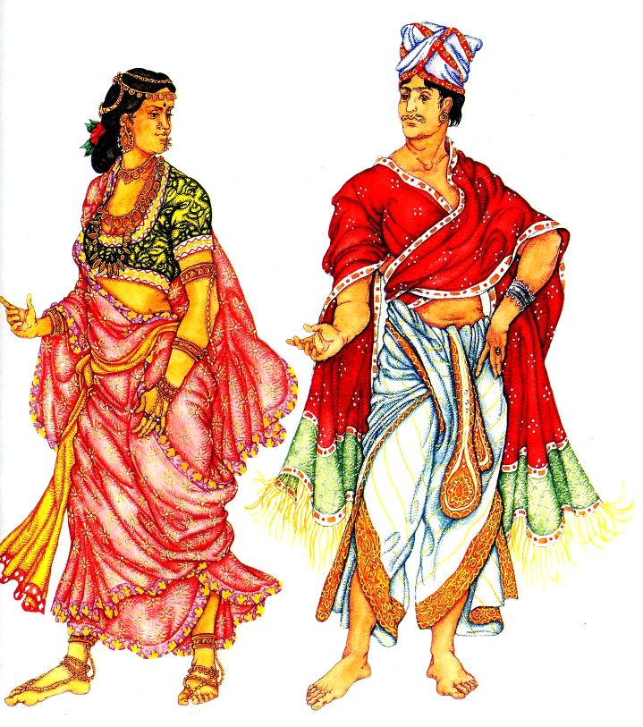
На женщине: сари, чоли (короткая кофточка)
На мужчине: дхоти и накидка с бахромой, чалма

Slide 8
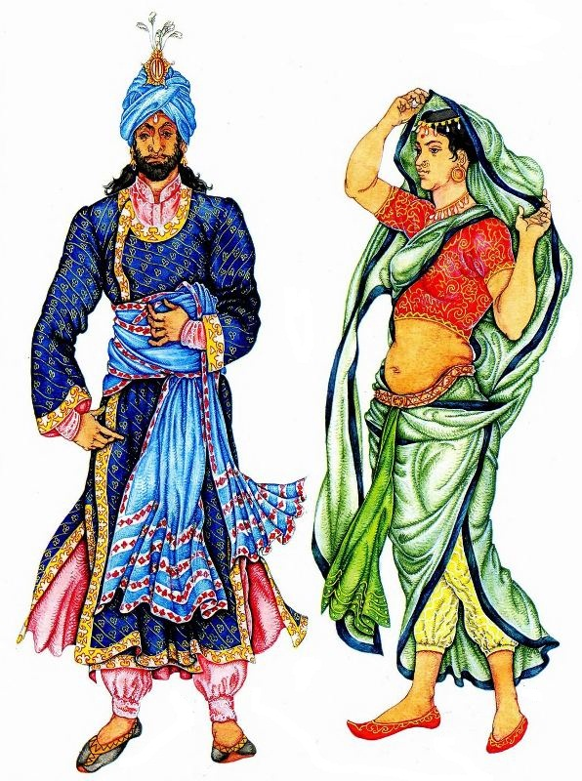
На мужчине: вышитая рубаха, кафтан и шаровары, шелковый шарф и чалма
На женщине: сари, чоли, пояс, украшенный шалью

Slide 9
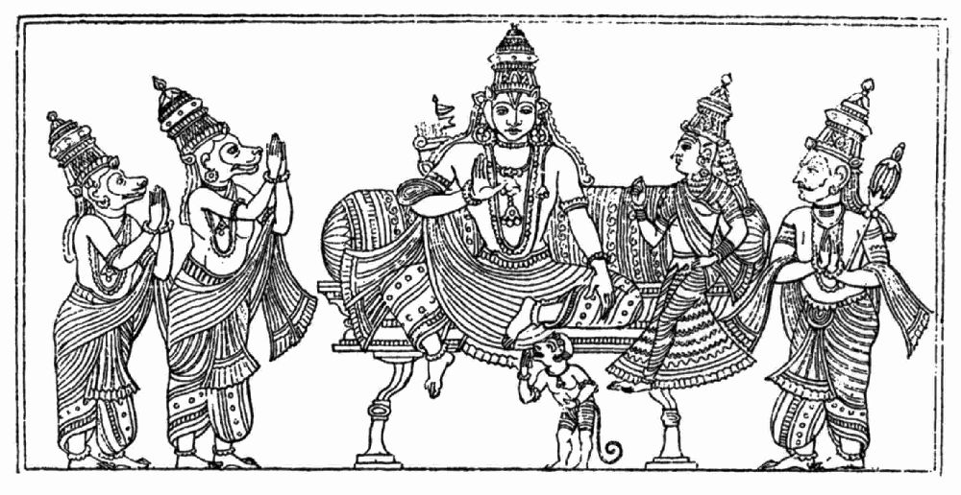
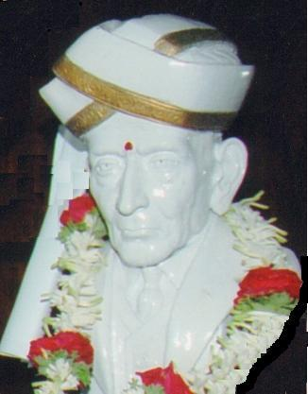
Костюм царя
Индийские цари принадлежали к касте кшатриев и необычайно почитались и обожествлялись. Их костюм состоял из золотого шелкового одеяния, тюрбана с диадемой, украшенного драгоценными камнями, цветных башмаков, золотого скипетра. Особые придворные носили за царем опахало из буйволовых хвостов, желтый зонтик, лук и меч. Все эти предметы являлись знаками царского достоинства.

Slide 10
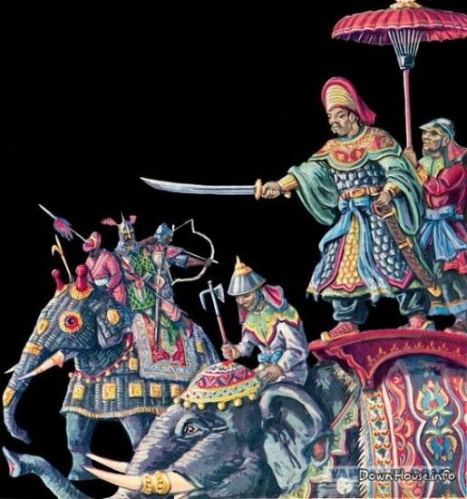
Костюм воинов
Кшатрии, которые находились на службе царя, получали от него жалованье, и им принадлежала вся военная добыча, кроме золота и серебра, которые по закону являлись долей царя.
Древние индийские воины носили длинные рубашки с красной каймой, поверх которой надевали овчину. На голове у них были повязки в виде тюрбана. Сражались они без лат. Щиты у них были деревянные или кожаные с металлической обшивкой. У конных воинов были круглые щиты, у пеших — узкие, высотой в человеческий рост.

Slide 11
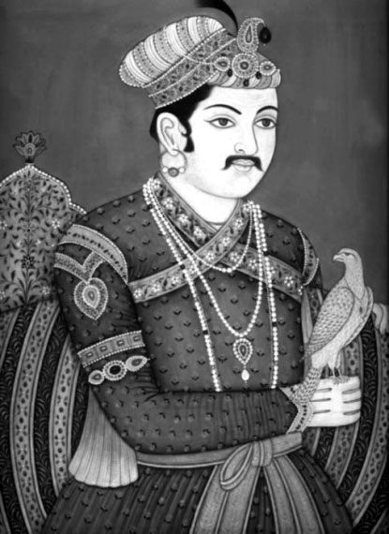
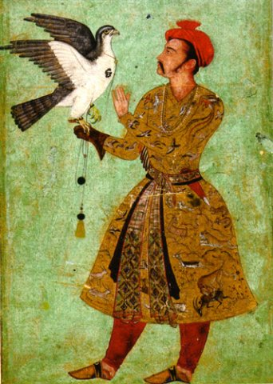
У военачальников рубашки были темного цвета, с серебряными украшениями. Их костюм был гораздо богаче, чем одежда простых воинов.

Slide 12
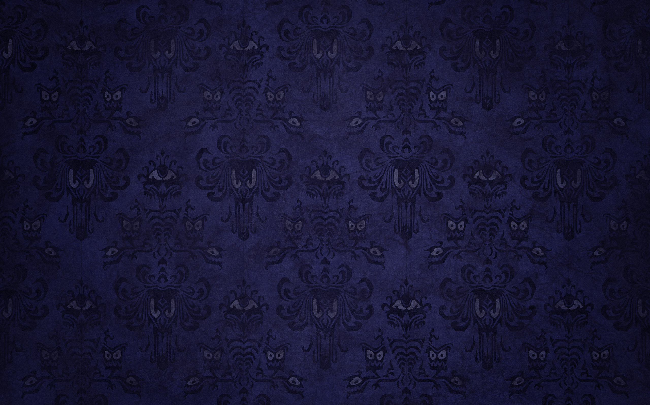
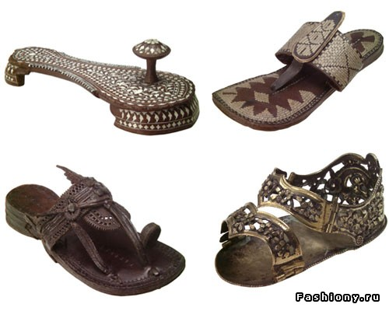
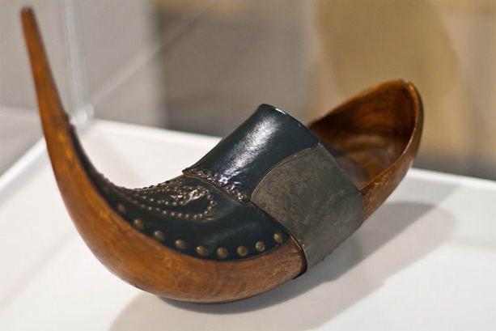
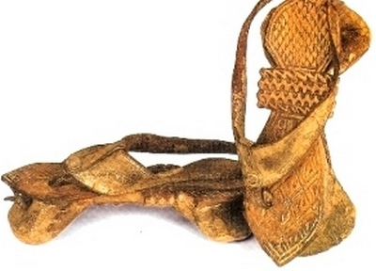
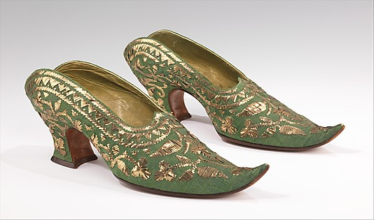
Обувь
Обувались индийцы в сандалии и кожаные башмаки. Зажиточные люди носили башмаки из белой кожи на цветных каблуках. Бедняки носили обувь, сделанную из коры дерева или из камыша.

Slide 13
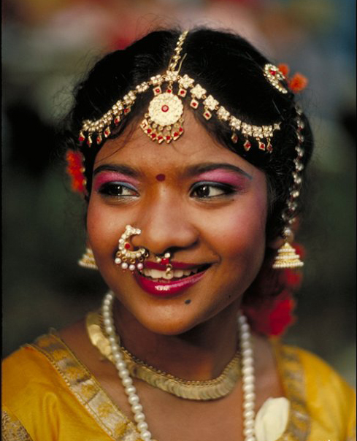
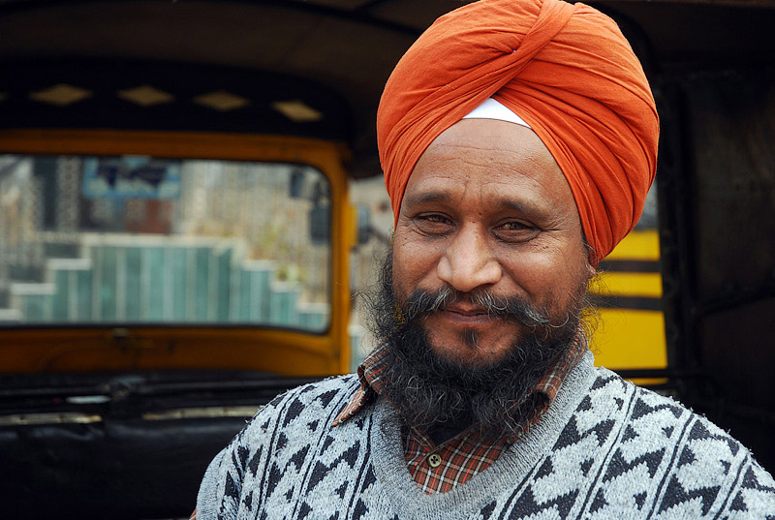
Прически и головные уборы
Мужчины носили длинные волосы и длинные бороды, которые окрашивали в белый, синий, зеленый, пурпурный цвета. Головной убор напоминал древнеперсидскую митру, повязки были в форме тюрбана.
Замужние женщины заплетали косы, которые спускались вдоль спины. В косы они вплетали цветы, нитки жемчуга, ленты.
Девушки носили на голове обручи, украшенные колокольчиками. Волосы они зачесывали наперед и связывали узлом на лбу.

Slide 14
Украшения
Индийцы всегда заботились об украшении своего тела. Они совершали частые омовения, умащали тело благовониями, пользовались косметическими средствами: красили ярко-красной краской ногти, ладони, пальцы на ногах, сурьмили брови. Индийские женщины белили лицо и шею, красили щеки, золотили губы, покрывали коричневой краской зубы. Как в древности, так и в более поздние времена индийцы украшали себя множеством драгоценностей: ожерельями, браслетами для рук и ног, серьгами, кольцами. Как писал Афанасий Никитин, у индийских женщин «на шеях жемчуг, много яхонтов, да на руках обручи да перстни златы».
Украшения изготовлялись в основном из слоновой кости, из жемчуга, кораллов, драгоценных камней — бериллов, изумрудов, рубинов. Люди, принадлежавшие к высшим кастам, носили богатые ожерелья и серьги из дорогих камней, множество браслетов, украшавших руки от кисти до локтя. Украшения бедных людей делались из дерева, цветных камешков.

Slide 15
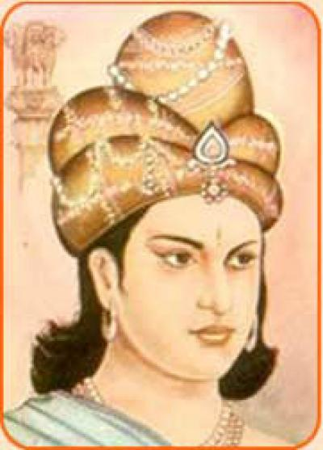
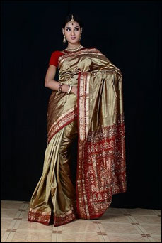
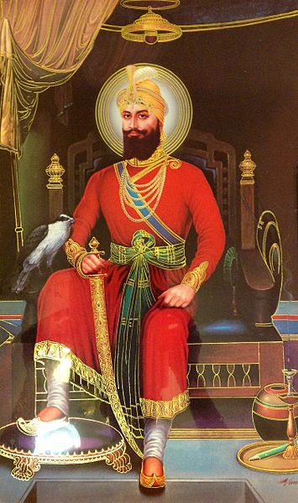
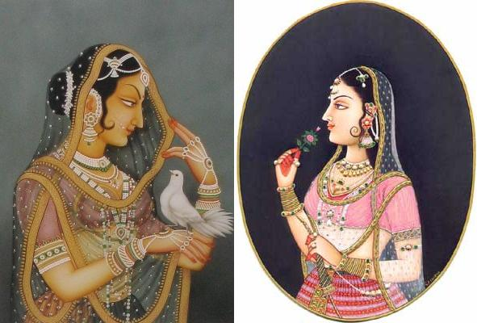

Slide 16
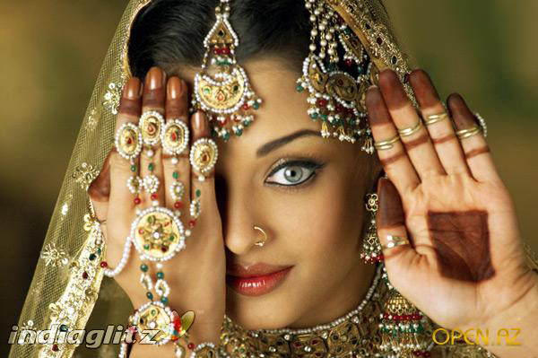
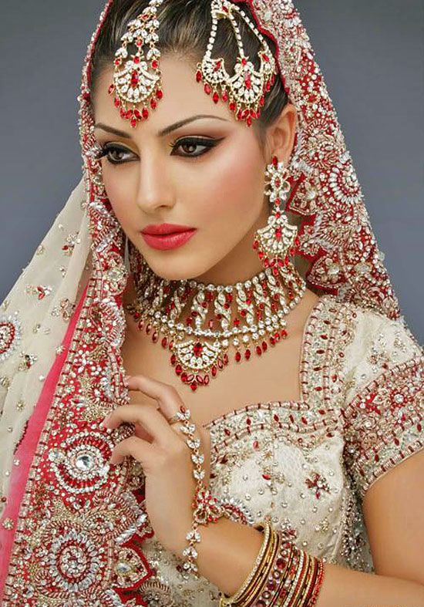
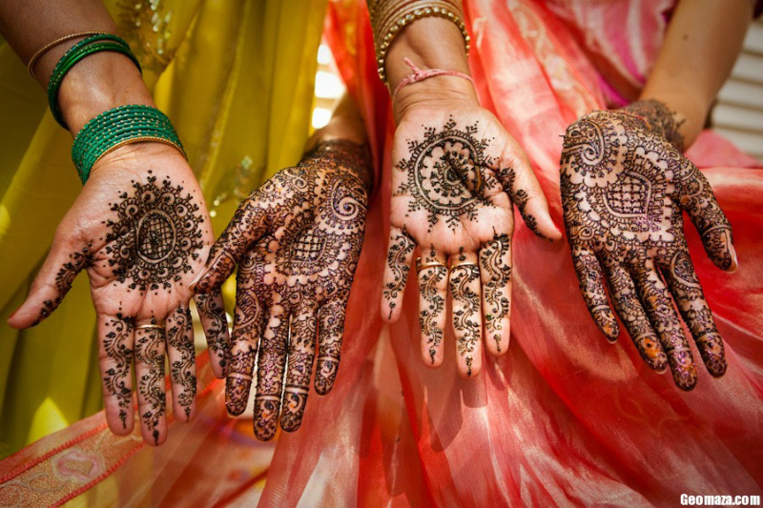

Slide 17
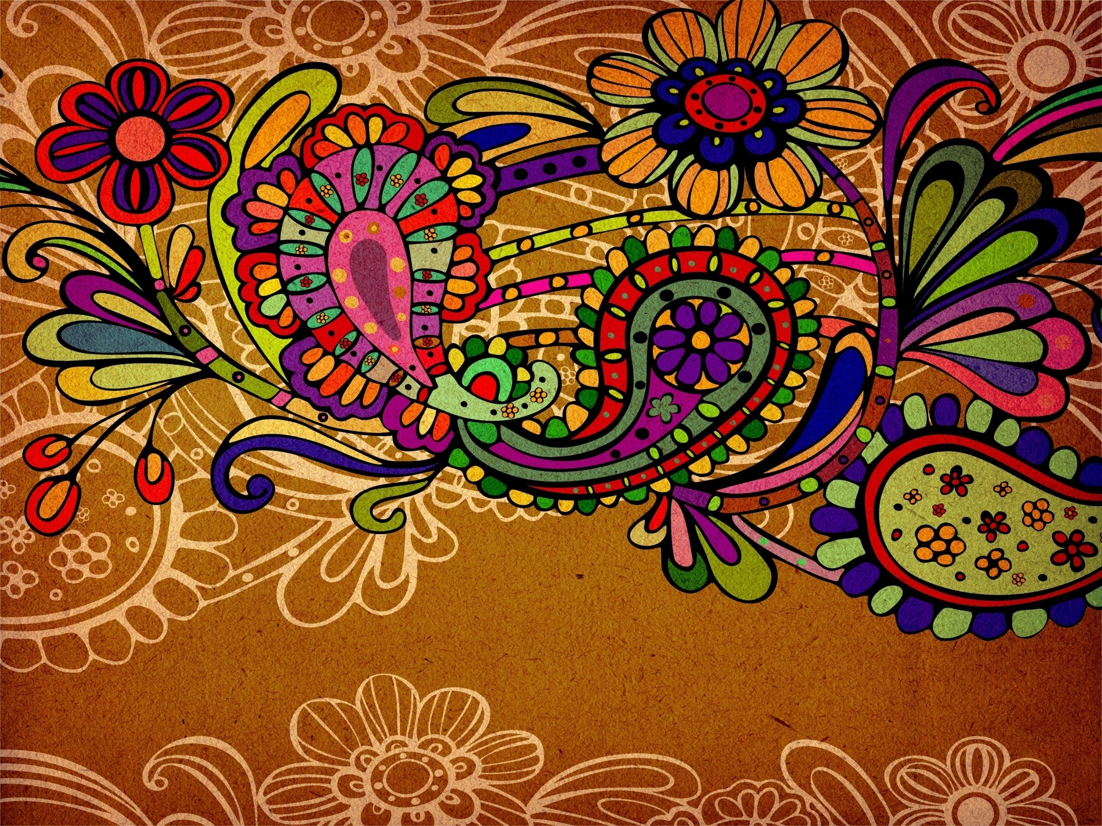
Презентацию подготовила ученица 10 “Б” класса
Лыу Куинь Жанг
Спасибо за внимание!

